Slide 8
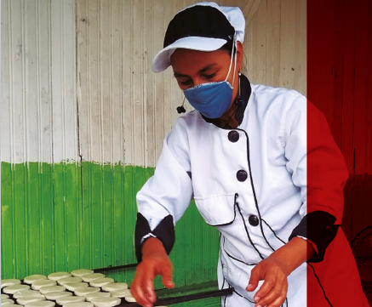
Convocatoria de Empropaz en Línea
El programa gratuito de formación y acompañamiento empresarial para emprendedores y microempresarios
Las personas interesadas deben diligenciar el link de inscripción: https://forms.gle/GfaeyJmbU8QDS27i7
Municipios participantes en la Convocatoria del día miércoles 26 de enero del 2022 a las 3 pm por Zoom:
Buenos Aires, Cajibío, Caldono, Caloto, El Tambo, La Sierra, Puracé, Santander de Quilichao, Silvia, Suárez y Morales, Cauca

